Slide 1
Abflug von Wien Schwechat

Slide 2
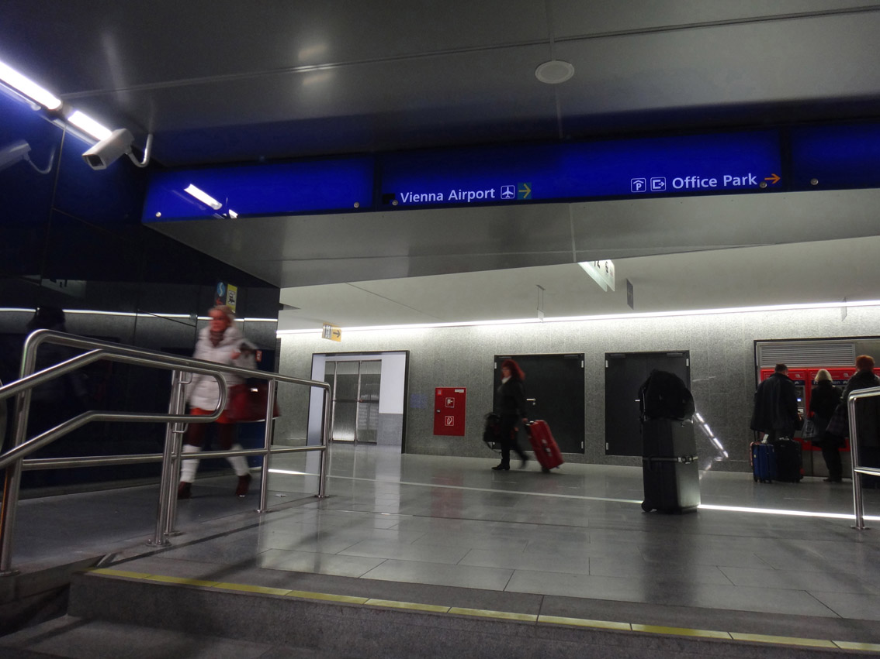
Die Anfahrt zum Flughafen ist mit dem Zug, dem Flughafenbus, dem Taxi oder dem Auto möglich. Das Foto zeigt die Ankunft mit der Schnellbahn in Schwechat.

Slide 3
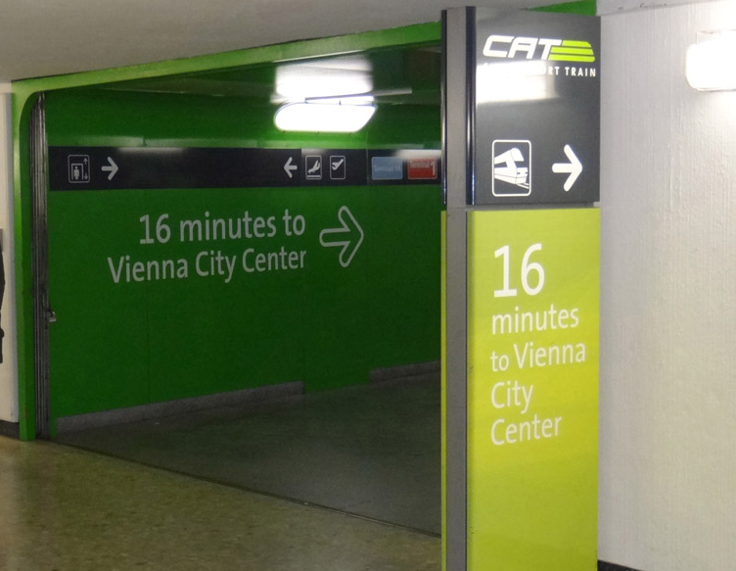
Vom und zum Flughafen Wien Schwechat fährt auch der City Airport Train (CAT).

Slide 4
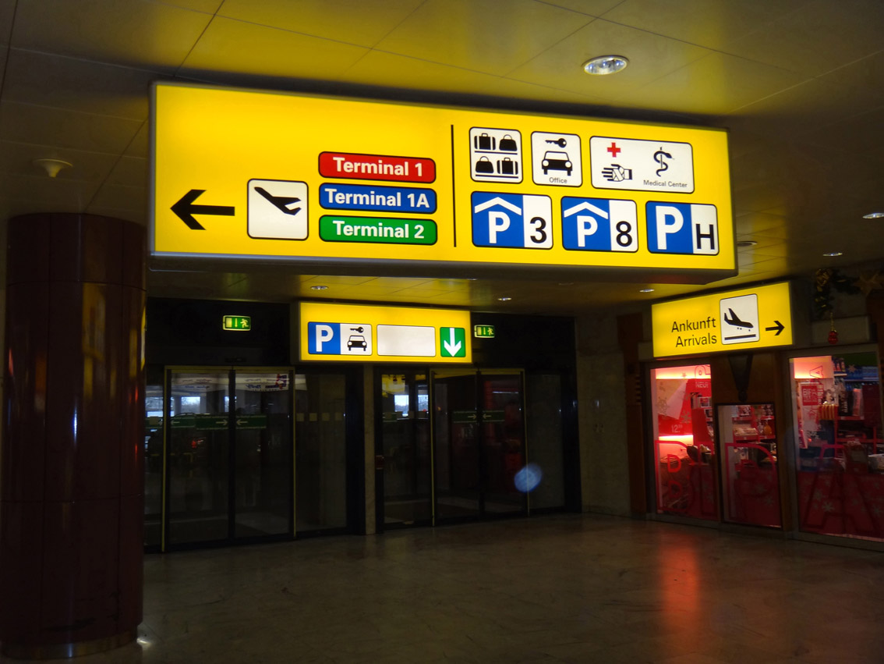
Wegweiser und Piktogramme helfen den Menschen, sich zurechtzufinden. Das Zeichen für die Ankunft ist ein Flugzeug, das landet. Das sich in die Lüfte hebende Flugzeug zeigt den Weg zur Abflughalle an …

Slide 5
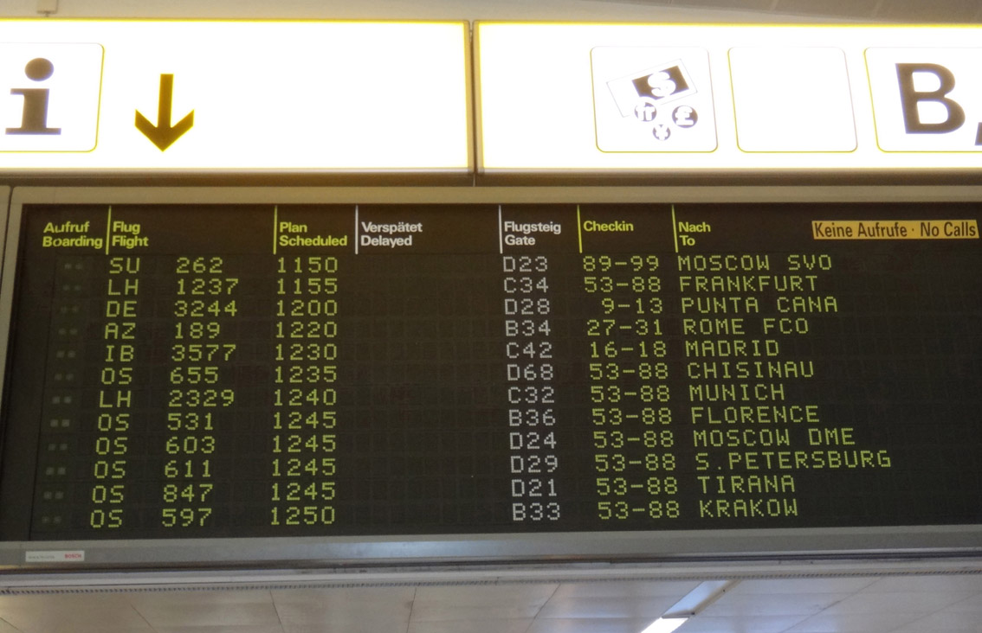
Auf den Anzeigetafeln sind Flugnummer, Abflugzeit, eventuelle Verspätungen, die Bezeichnung des Flugsteigs, von welchem man das Flugzeug besteigen wird, die Nummern der Check-in-Schalter und das Reiseziel angegeben. Wenn für einen Flug die Zeit für das Einsteigen gekommen ist, blinken in der Spalte „Aufruf / Boarding“ Lichter.

Slide 6
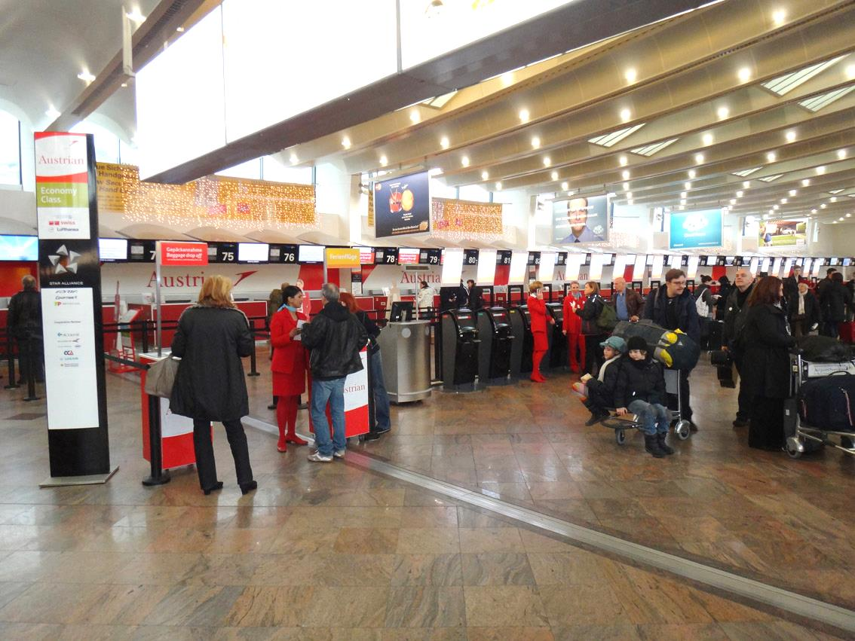
Wer sich noch nicht im Internet oder am Check-In-Schalter in Wien angemeldet hat, muss den Check-In in der Abflughalle selbst erledigen. Bei den Schaltern ist das Gepäck aufzugeben.

Slide 7
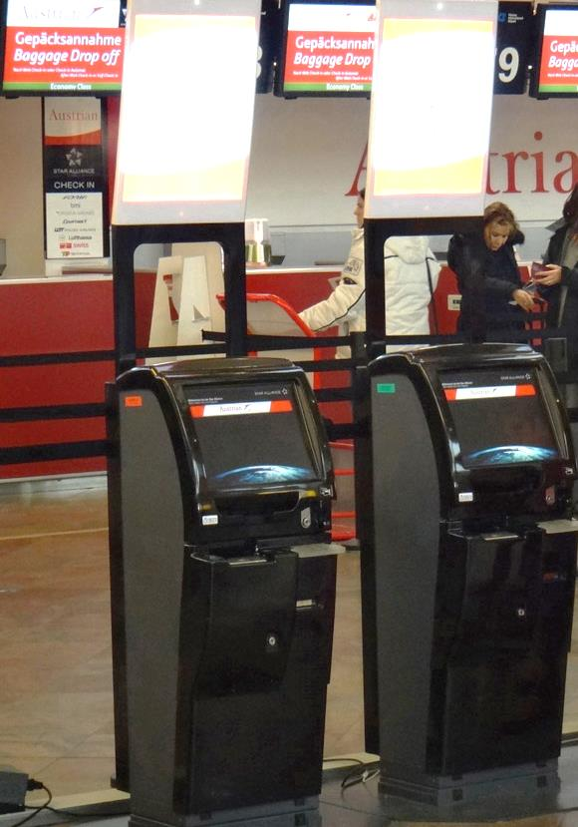
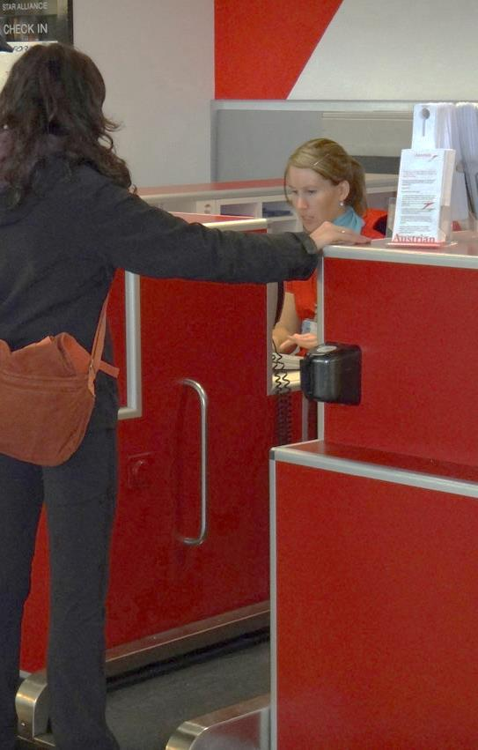
Der Check-In ist sowohl an den Computern selbstständig wie an den Schaltern beim Flughafenpersonal in der Abflughalle möglich. Wie schwer das mitgenommene Gepäck sein darf, legt die Fluglinie fest. Wird das zulässige Gewicht überschritten, muss für das Übergepäck extra bezahlt werden.

Slide 8
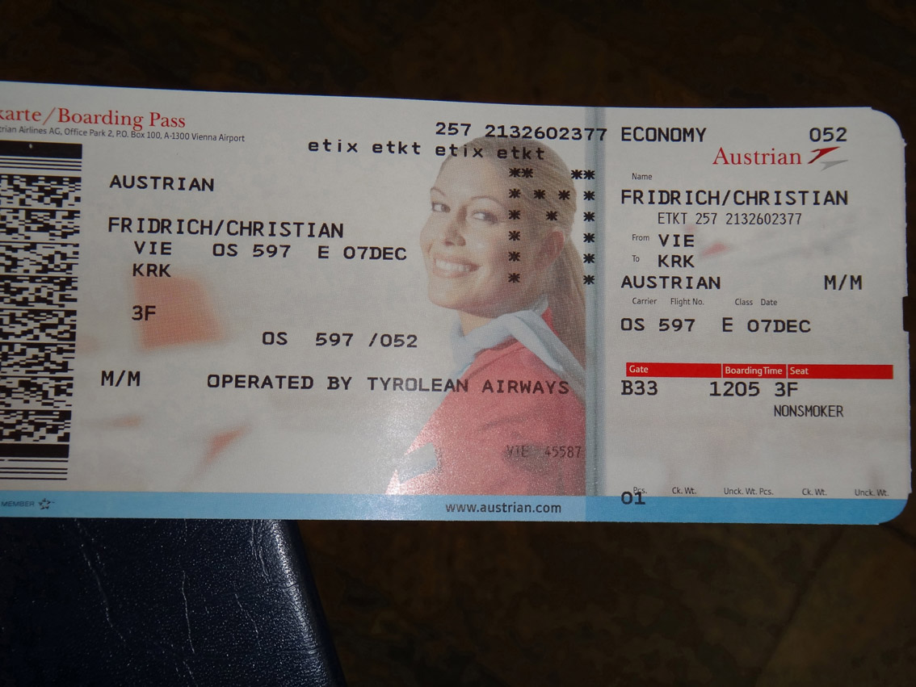
Beim Check-In erhalten die Fluggäste ihre Einsteigekarten. Auf diesem „Boarding Pass“ sind neben Namen, Flugnummer und Reiseziel auch angegeben, wann und bei welchem Gate der Einstieg vorgesehen ist.

Slide 9
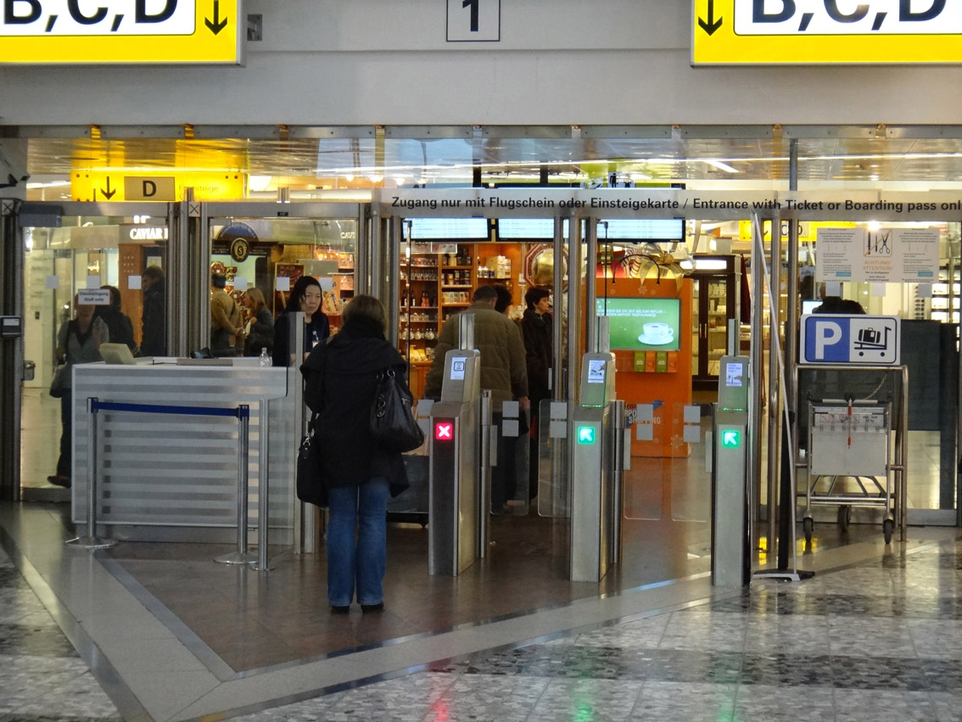
Den Bereich, der zu den Gates führt, darf man nur mit Einsteigekarte betreten.

Slide 10
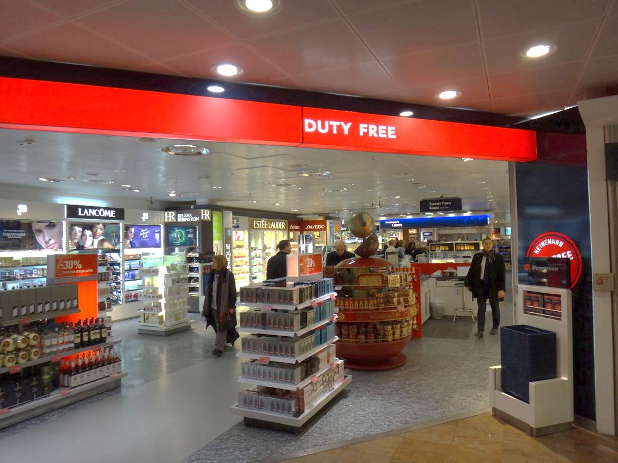
Bevor man zu dem Gate geht, gibt es die Möglichkeit, Waren in vielfältigen Geschäften einzukaufen. Man spricht auch vom „Duty-Free-Bereich“.

Slide 11
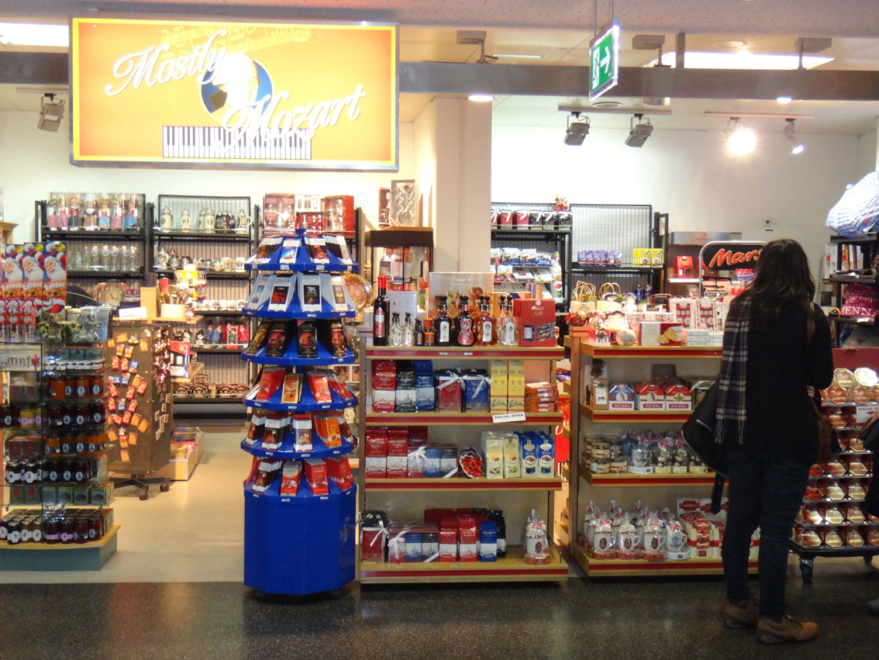
Die Geschäfte und Boutiquen bieten Souvenirs und Mitbringsel, …

Slide 12
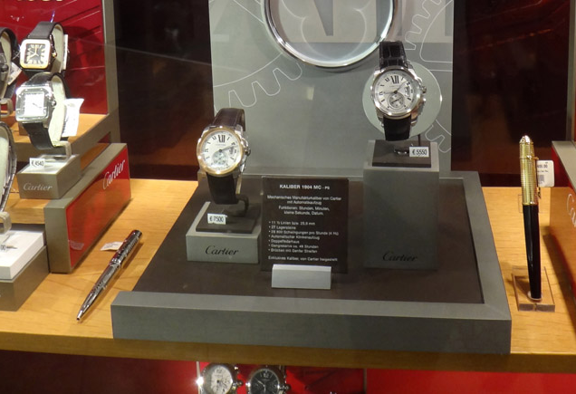
… aber auch teure Luxusgüter.

Slide 13
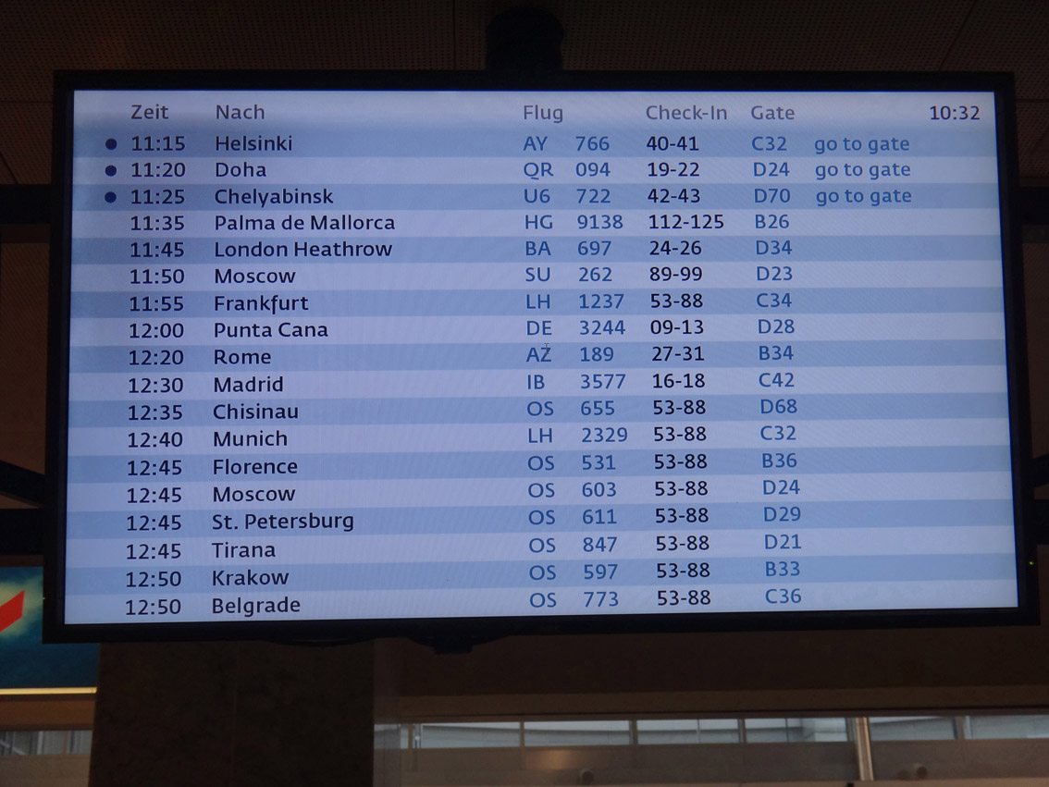
Beim Einkaufen empfiehlt es sich, auf die Ansagen durch Lautsprecher zu achten, um den Aufruf, zum Flugsteig zu kommen, nicht zu überhören. Auch ein Blick auf die vielerorts aufgehängten Anzeigetafeln ist ratsam.

Slide 14
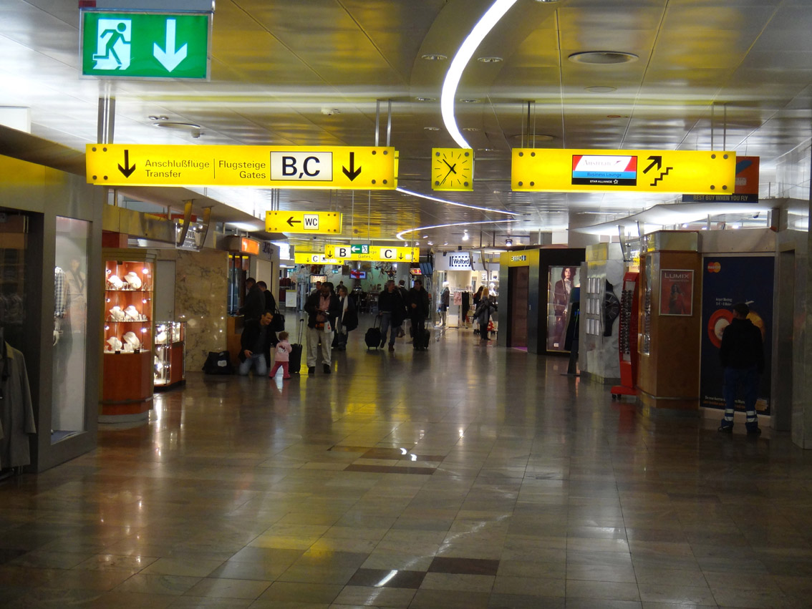
Orientierungsschilder helfen, den Weg zum richtigen Flugsteig zu finden.

Slide 15
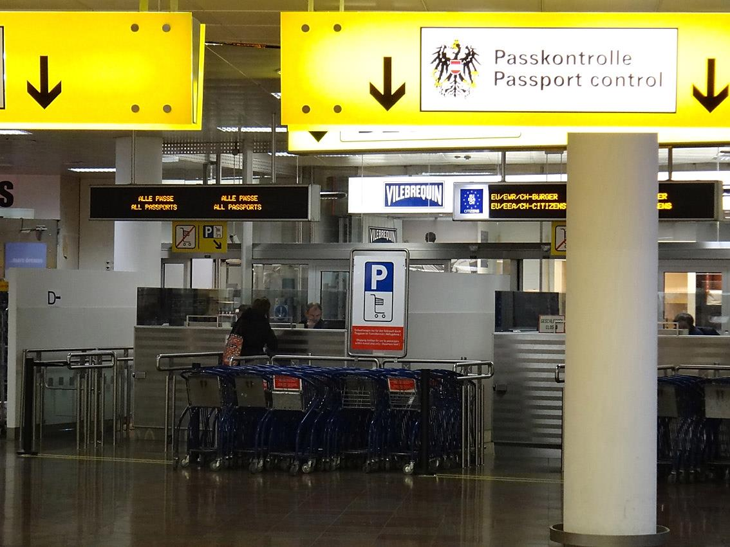
Passkontrollen sind vom Reiseziel abhängig. Es gibt eigene Schalter für EU-Bürgerinnen und EU-Bürger. Bei Reisen innerhalb der EU wird der Pass meistens nicht kontrolliert, man muss ihn aber mithaben.

Slide 16
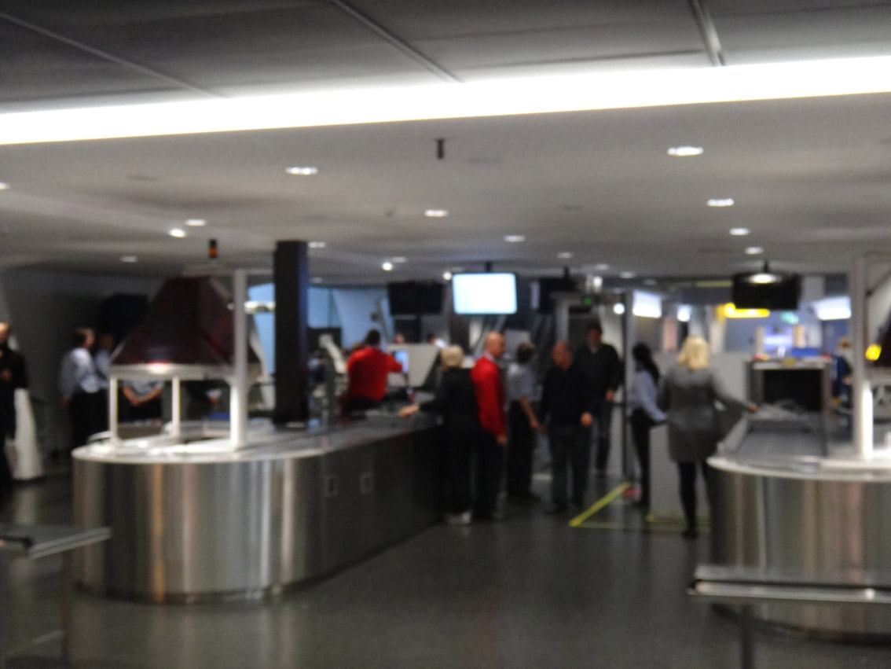
Bei der Sicherheitskontrolle werden das gesamte Handgepäck und die Überkleider wie Mäntel und Jacken sowie metallische Gegenstände auf ein Fließband gelegt und durchleuchtet. Die Mitnahme von Waffen, aber auch von Messern, Scheren und zum Teil von Flüssigkeiten ist verboten. Jeder Fluggast wird einzeln geprüft.

Slide 17
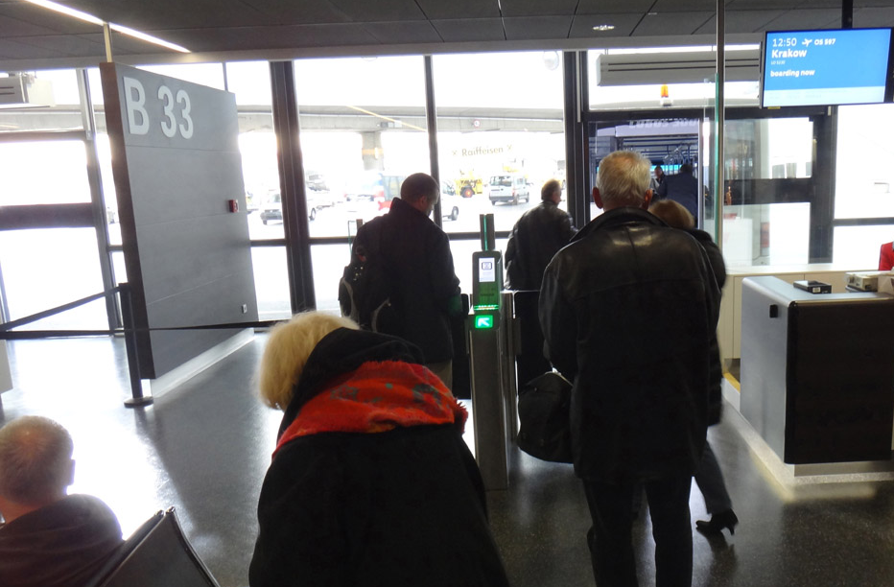
Am Gate müssen die Passagiere warten, bis das Einsteigen (Boarding) beginnt.
Die Einsteigekarten werden am Drehkreuz automatisch geprüft. Danach darf man sich zum Flugzeug begeben. Entweder führt ein Verbindungsgang direkt ins („angedockte“) Flugzeug oder man steigt in einen Bus, der zum Flugzeug hinfährt.

Slide 18
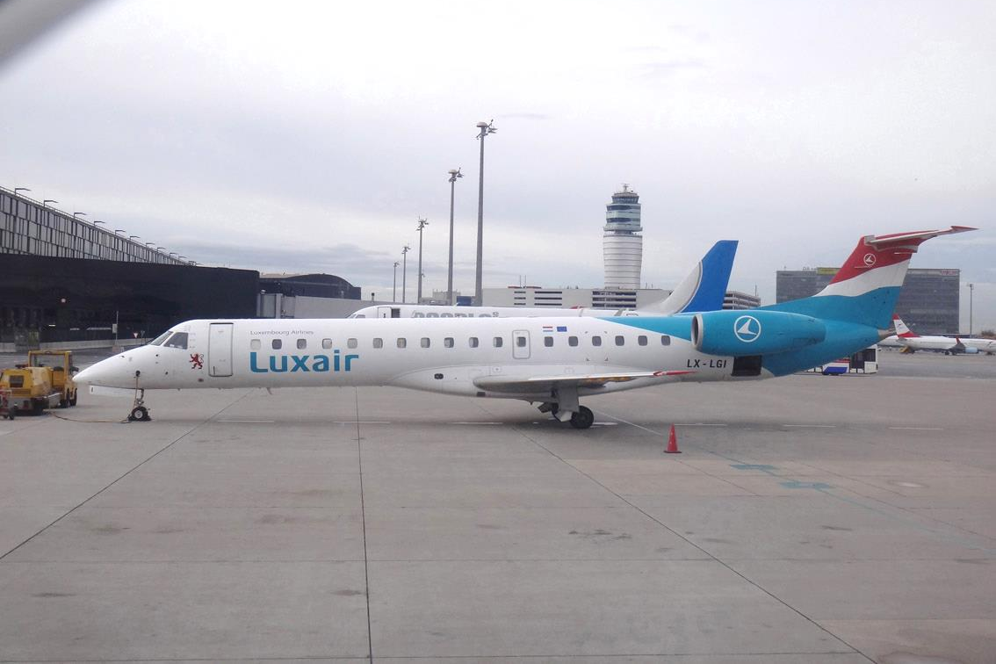
Auf dem Flugfeld herrscht immer reger Betrieb. Die Flugzeuge werde beladen oder entladen, geprüft, gereinigt, betankt …
Das Starten und Landen der Flugzeuge wird vom Tower aus geleitet.

Slide 19
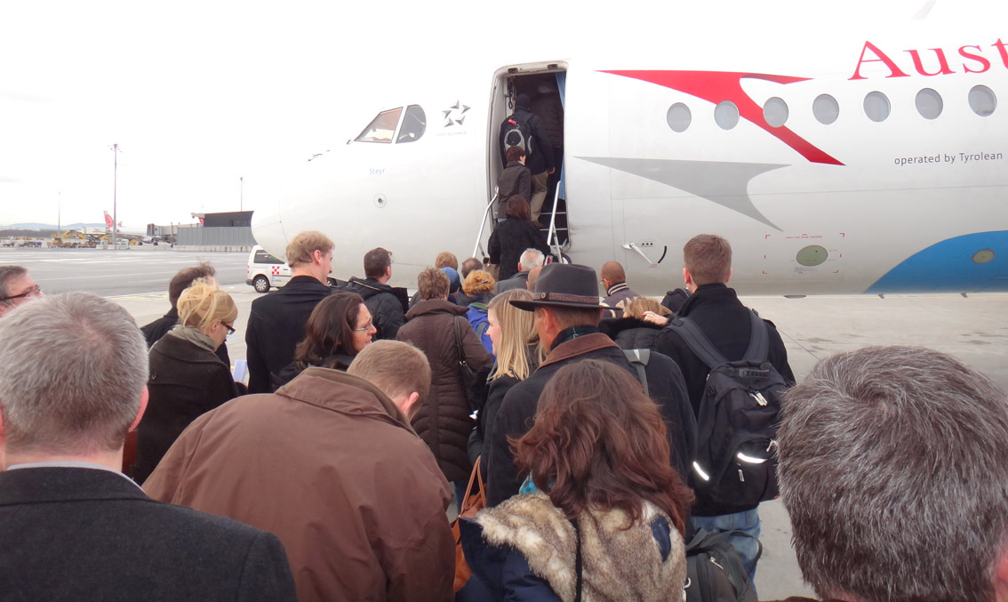
Die Passagierinnen und Passagiere gelangen über die Treppe ins Flugzeug. Auf den Einsteigekarten steht, in welcher Reihe und auf welchem der nummerierten Plätze die einzelnen Fluggäste sitzen werden.

Slide 20
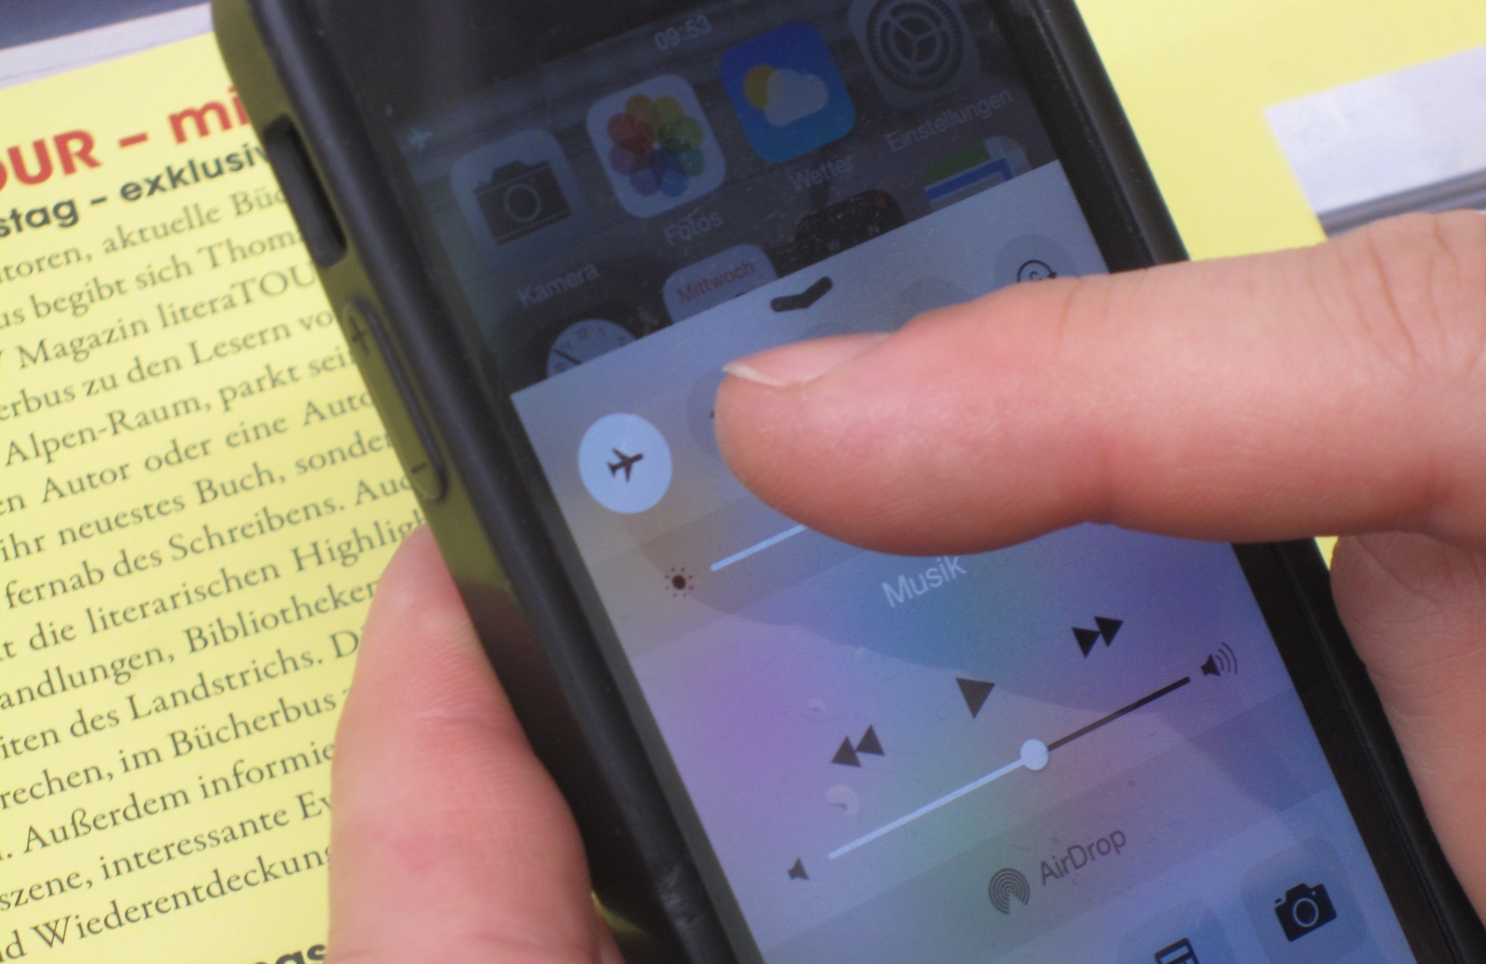
Vor dem Abflug muss man beim Handy den Flugmodus einschalten und elektronische Geräte sollen abgeschaltet werden. Die Fluggäste müssen ihr Handgepäck in den dafür vorgesehenen Ablagen verstauen, sich hinsetzen und anschnallen.

Slide 21
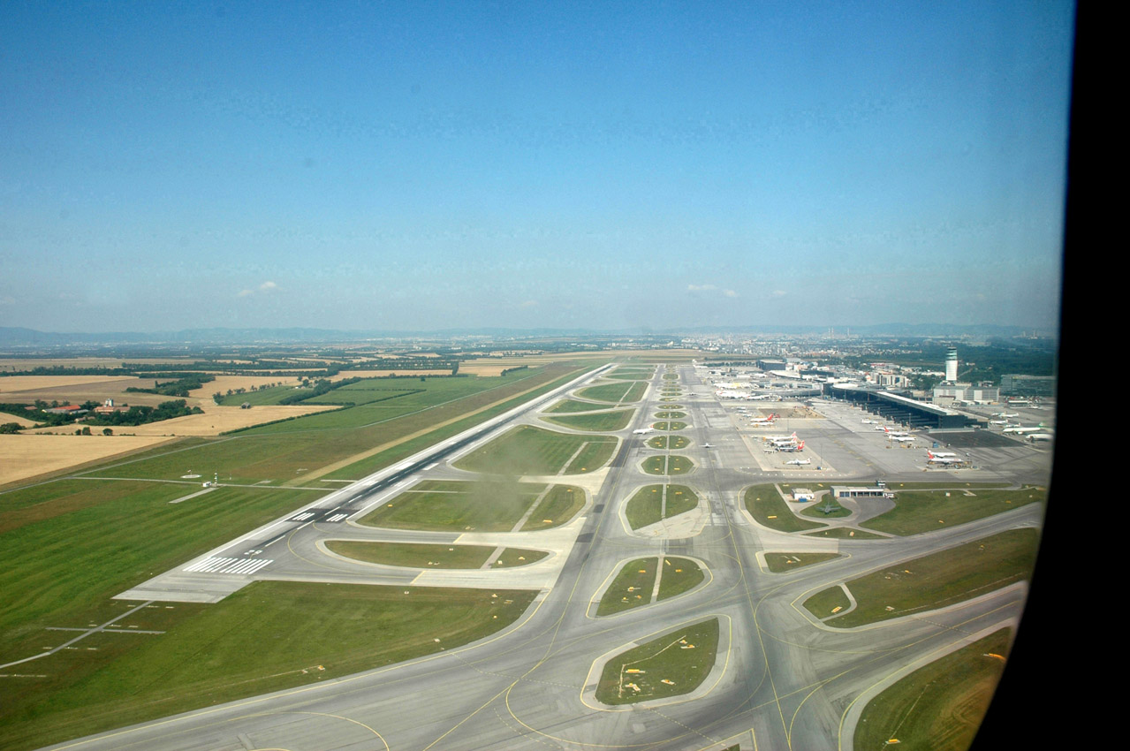
Der Flugkapitän erhält vom Tower über Funk die Piste (= Rollbahn) und Startposition zugewiesen. Das Flugzeug rollt langsam zur Piste. Sobald die Starterlaubnis vom Tower erteilt ist, beschleunigt der Kapitän die Geschwindigkeit, bis das Flugzeug in die Lüfte abheben kann.
.

Slide 22
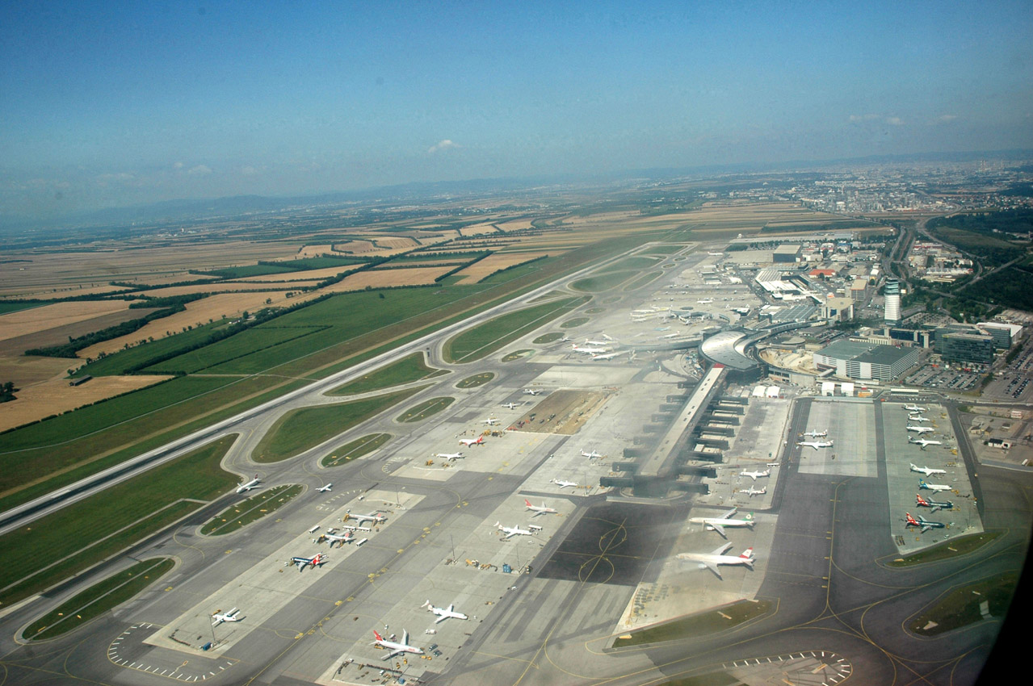
3
5
1
5
4
5
2
Der Vienna International Airport : Zu sehen sind eine der Pisten zum Starten und Landen (1), das Flugfeld (2) mit geparkten Flugzeugen sowie der Tower (3) und das Flughafengebäude (4) mit den „Piers“ und ihren Andockstationen (5).

Slide 23
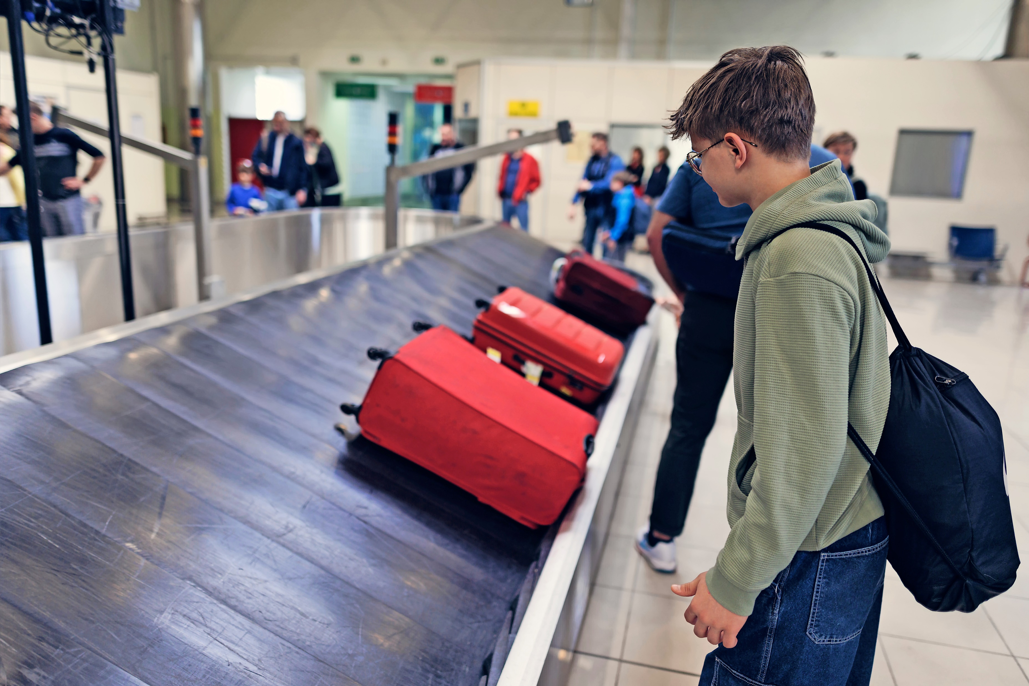
Am Ziel-Flughafen gelangt man über einen Verbindungsgang direkt ins Flughafengebäude oder man fährt mit einem Bus. Dort wartet man, bis man sein aufgegebenes Gepäck auf dem Fließband entdeckt. Dann betritt man – bei Flügen in einen Nicht-EU-Staat durch die Passkontrolle – die Ankunftshalle.

Slide 24
Impressum
© Österreichischer Bundesverlag Schulbuch GmbH & Co. KG, Wien 2024
Autorinnen und Autoren: Christian Fridrich, Gabriele Kulhanek-Wehlend, Carina Chreiska-Höbinger, Jasmin Sonnleitner, Christoph Steinhart
Gestaltung: Angelika Leitner
Autor und Fotos: Christian Fridrich, Großweikersdorf; F23: Imgorthand / Getty Images
Alle Rechte vorbehalten.
www.oebv.at
Das Werk und seine Teile sind urheberrechtlich geschützt. Der Verlag gewährt das Recht des Downloads und des Einsatzes im Unterricht. Das Herauslösen, Kopieren und Bearbeiten von Daten jeder Art ist untersagt. Das Ausdrucken und Anfertigen von Kopien ist ausschließlich für den eigenen Unterrichts-gebrauch gestattet. Urhebervermerke, Seriennummern sowie sonstige der Programmidentifikation dienende Merkmale dürfen nicht entfernt oder geändert werden. Weder das Werk noch seine Teile dürfen in ein Netzwerk gestellt oder über das Internet weiter verbreitet oder veräußert werden.
Jede Nutzung in anderen als den genannten Fällen bedarf der vorherigen schriftlichen Einwilligung des Verlages.
Hinweise zum Einsatz
Das Tafelbild bezieht sich auf das Thema „Flughafen – durch die Lüfte in alle Welt“ auf den Seiten 82 und 83 im Schulbuch unterwegs 2.
Es kann als Vertiefung dienen.
Wir wünschen Ihnen einen erfolgreichen Unterricht!

